Slide 1

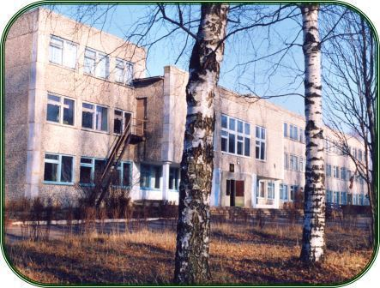
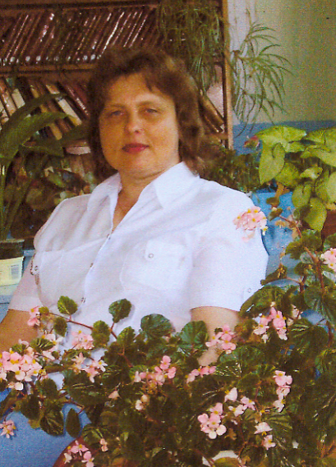
Капыревщинская
муниципальная средняя (полная) общеобразовательная школа
Учитель физики
Козлова
Наталья
Анатольевна

Slide 2
Противоречия
необходимостью развития познавательного интереса, предусмотренного стандартом образования
традиционной технологией обучения

Slide 3
Противоречия
базовым уровнем знаний и умений, необходимым для успешного изучения физики
актуальным уровнем развития учащихся

Slide 4
Тема
«Развитие познавательного интереса учащихся на уроках физики на основе использования элементов современных образовательных технологий и нетрадиционных форм обучения».

Slide 5
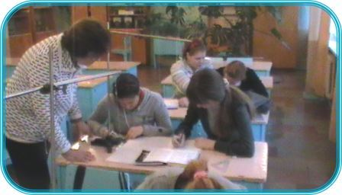

Цель
Развитие познавательных интересов учащихся на уроках физики.

Slide 6

Задачи
Разработать дидактический материал, направленный на развитие познавательного интереса.
Использовать различные формы, методы и средства, активизирующие познавательный интерес учащихся.
Создавать ситуации успеха на уроках.

Slide 7

Интерес
Рассматривается как
проявление умственной
и эмоциональной активности.
Е.К. Стронг, С.Л. Рубинштейн
Своеобразный сплав эмоционально-
волевых и интеллектуальных
процессов, повышающий активность
сознания и деятельности человека.
Л.А. Гордон
Проявляется только тогда,
когда есть вдохновение,
рождающееся от успеха.
В.А. Сухомлинский

Slide 8

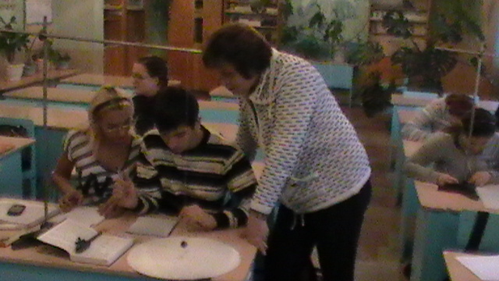

Теория интереса
педагога А. И.Шапиро
«Среди детей не бывает глупых,
бывают дети, которых
заинтересовали и которых
еще не успели
заинтересовать».

Slide 9
И
- индивидуальная,
Н
- напряженная,
- творческая,
Т
- ежедневная
Е
- работа,
Р
Е
- естественно,
С
- с игрой.

Slide 10
Познавательный интерес – это избирательная направленность личности на предметы и явления окружающие действительность.
направленность
характеризуется постоянным стремлением к познанию, к новым, более полным и глубоким знаниям.

Slide 11

Стадии развития
познавательного интереса

Slide 12
Стадии развития
познавательного интереса
естественная
реакция
человека на все
неожиданное,
интригующее,
оно приковывает
внимание учащихся
к материалу данного
урока, но не
переносится
на другие.
Любопытство

Slide 13
Стадии развития
познавательного интереса
учащиеся проявляют желание глубже разобраться, понять изучаемое явление, он активен на уроке, задает учителю вопросы и т.д.
Любопытство
Любознательность

Slide 14
Стадии развития
познавательного интереса
интерес школьника к причинно-следственным связям, к выявлению закономерностей, к установлению общих принципов и явлений, стремлению ученика к разрешению проблемного вопроса.
Любопытство
Любознательность
Познавательный
интерес

Slide 15
Стадии развития
познавательного интереса
интерес, при котором ученик понимает структуру, логику курса, а в учебе его захватывает сам процесс постижения новых знаний, применение их на практике.
Любопытство
Любознательность
Познавательный
интерес
Теоретический
интерес

Slide 16
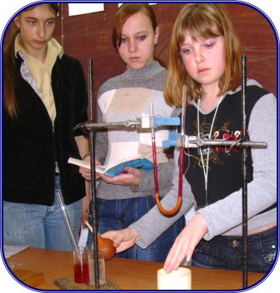
Стадии развития
познавательного интереса
Любопытство
Любознательность
Познавательный
интерес
Теоретический
интерес

Slide 17
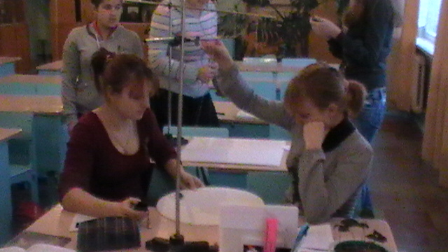

Условия, способствующие развитию
познавательного интереса учащихся.
Осуществлять максимальную опору на активную мыслительную деятельность учащихся.
Учебный процесс должен быть ориентирован на зону ближайшего развития учащихся.

Slide 18
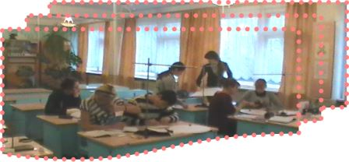

Условия, способствующие развитию
познавательного интереса учащихся.
3. Эмоциональная атмосфера обучения, положительный эмоциональный тонус учебного процесса.
4.Благоприятное общение в учебном процессе.

Slide 19

Методы стимулирования
познавательного интереса
Алгоритмизированное
обучение
Проблемное
обучение
Познавательные
игры
Эвристическое
обучение
Исследовательское
обучение

Slide 20
Скажи мне и я забуду,
Покажи мне и я запомню,
Дай мне действовать самому,
И я научусь.
Китайская мудрость

Slide 21
Анкета
Какие виды работы вам нравится выполнять на уроке?
7класс

Slide 22
Технологии, способствующие
развитию познавательного
интереса
технология
проектной
деятельности
ИКТ
игровые
технологии
обучения
уровневая
дифференциация

Slide 23
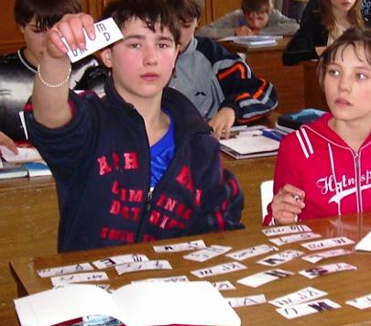
Основные направления работы
1. Развитие познавательного интереса учащихся на уроках физики с применением проектных технологий.
2. Использование нетрадиционных уроков для развития познавательного интереса учащихся.
3. Использование ИКТ на уроках физики для развития познавательного интереса учащихся

Slide 24
Компьютерные технологии
на уроках физики
предполагают
расширение возможности творчества, как учителя, так и учеников;
повышение интереса к предмету;
проведение виртуальных лабораторных работ;
индивидуализировать учебный процесс;
развитие самостоятельности учащихся;
освобождение учащихся от рутинных операций при решении задач;

Slide 25
Компьютерные технологии
на уроках физики
предполагают
моделирование физических процессов и явлений.
проведение тестирований и диагностик;
проведение научных конференций и презентаций;
выполнение реферативных, творческих работ;
поиск и обработка информации с использованием Интернет;
реализация межпредметных связей физики с другими предметами.

Slide 26
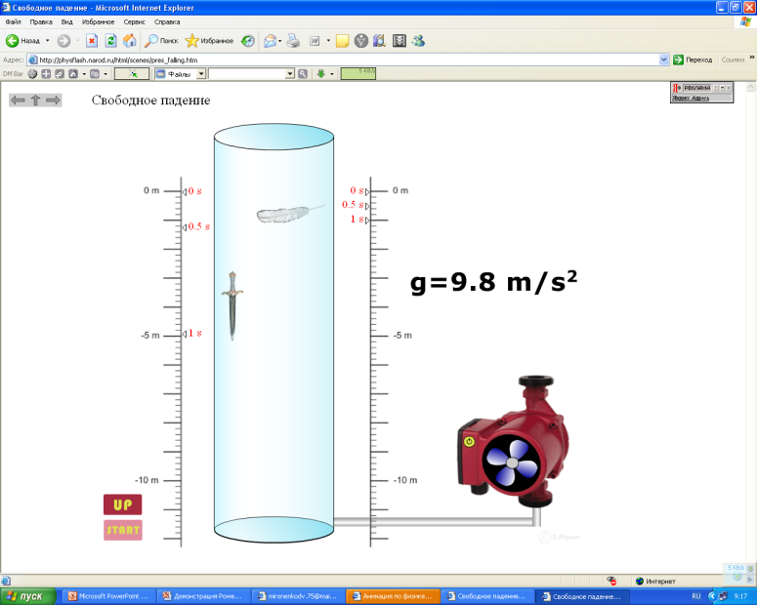
Лабораторные работы
Формы организации учебных занятий
с использованием
информационных технологий.
Появляется возможность выполнить работу в виртуальной лаборатории путем выбора различных начальных параметров.

Slide 27
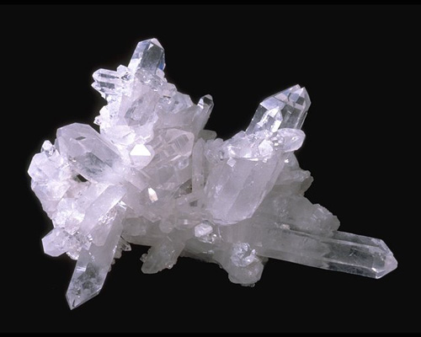
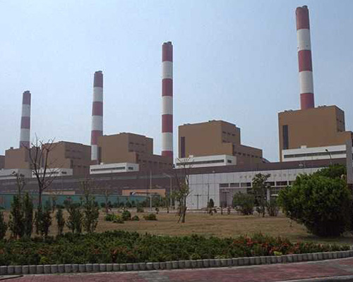
Урок-объяснение нового материала.
На уроке можно показывать фрагменты видеофильмов, редкие фотографии, графики, формулы, анимацию изучаемых процессов и явлений, работу технических устройств и экспериментальных установок, послушать музыку и речь.

Slide 28
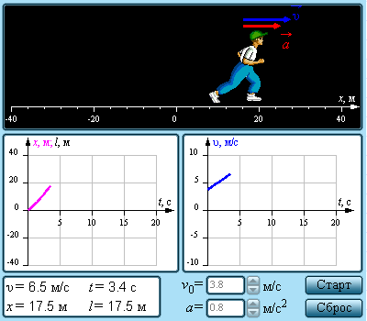
Урок закрепления знаний
Предлагаю учащимся для самостоятельного решения в классе задачи, правильность решения которых они смогут проверить, поставив компьютерные эксперименты.
Составляю тесты или
использую готовые
программы
Использую проектную
деятельность (доклады,
плакаты, исследования
( 1 . 2 .) презентации (1),
рисунки).
Составляю кроссворды.

Slide 29

Кроссворд
2
П
Л
3
А
Н
1
т
В
Е
Р
Д
О
Е
1
Л
Л
М
Е
Ь
2
Г
А
З
О
О
Б
Р
А
З
Н
О
М
Л
И
По горизонтали:
3
т
Е
Р
М
О
М
Е
т
Р
Е
По вертикали:
К
4. Явление, при котором происходит взаимное проникновение молекул одного вещества между молекулами другого.
2. В каком состоянии при комнатной температуре находится кислород?
4
Д
И
Ф
Ф
У
З
И
Я
1. Какое тело сохраняет форму и объем?
3. Прибор для измерения температуры.
1. Мельчайшая частица вещества.
2. Переход вещества из твердого состояния в жидкое.
3. При какой температуре плавится лёд?
Л
А

Slide 30
Используя информационные технологии:
повышаю уровень профессиональной культуры;
снижается трудоемкость процесса контроля и консультирования;
развивается плодотворное сотрудничество с учащимися;
повышаю уровень функциональной грамотности в сфере информационных технологий;
получаю возможность самореализации и самоутверждения;
повышается авторитет среди учащихся, коллег.

Slide 31
Анкета
Какие виды работы вам нравится выполнять на уроке?
7кл
8кл
9кл

Slide 32
Диагностика уровня заинтересованности физикой среди учащихся 7–9 классов.
2008 год 2010 год

Slide 33
«Физика с точки зрения интереса,
важности, понятности»

Slide 34
Показатели качества знаний

Slide 35
Никогда не жалела, что выбрала такую профессию. Как только переступаешь порог школы, забываешь обо всем, в том числе и о своих житейских проблемах. Дети дают заряд бодрости, энергии. Работа в школе – это постоянный творческий поиск, совершенствование своего педагогического мастерства. Труд учителя сложный, требует много сил, большого усердия. Часто приходится жертвовать своим личным временем. Учу и воспитываю детей и сама учусь у них. Стараюсь научить их логически мыслить, правильно оценивать поступки человека. Стремлюсь воспитать в них гордость, доброту, красоту, доверие и уважение к людям. С сожалением признаю, что не все удается сделать так, как хочется.

Slide 36

МОЁ ПЕДАГОГИЧЕСКОЕ КРЕДО
Учитель я! Моя задача -
Решить вопрос и дать ответ
И детям посулить удачу,
Познания раскрыть секрет.
Вхожу я в класс, и сердце бьется;
"Надеюсь, верю и люблю!"
И эти три святые слова
Душе ребенка отдаю.
Учитель я! И званье это -
Предназначение судьбы,
Великий дар, сиянье света,
Осуществление мечты!

Slide 37
Спасибо
за внимание

